Slide 1
技術盤點平台建置規格需求
Aken
2021/5/27

Slide 2
Agenda
需求規格說明
開發時程

Slide 3
需求規格
MMFA限定人員使用
工廠人員填寫使用
技術分類 |  |  | 底層技術 | 進階技術 | 開發方式(V) =>以已落地之專案進行衡量
技術 | 技術發展 Roadmap | 技術說明 | Base | Future | 學產&技術Team 0->1開發 | 獨立進行 (副廠下單位自行平展1->N) | 共同進行 (與副廠之外的單位合作1->N) | 未使用 | 備註 (未使用說明/需要協助點)
 |  |  |  |  | 0 | 0 | 0 | 1
Image Recognition & Deep Learning | Defect Generation | 缺陷生成（增量集），針對缺陷少見且資料缺乏，生成相同特徵的缺陷 | V |  |  |  | V
 | Model Transformation | 不同產品Ｍodel進行AI模型轉移 | V |  |  |  | V
 | Reinforcement Learning | 增強學習，目前使用在Array Auto repair |  | V |  |  | V
 | AVI Application (Moire, Demura, Mura Judge) | 自動偵測檢查，主要為應用在光箱為主 |  | V |  |  |  | V | 沒有需求
 | Object Detection | 物件偵測 | V |  |  |  | V
 | Object Tracking / Trajectory Detection | 物件追蹤，軌跡追蹤 |  | V |  |  | V
 | 3D Vision | 3D視覺 |  | V |  |  | V
 | DeNoise AI | 去模糊化功能 | V |  |  |  | V
 | Pose-Detection | 肢節偵測/辨識 |  | V | V |  |  |  | 2021年產學專案: 低成本室內定位技術應用於FAB之即時安全監控與進階工位管理(Array提出)
 | Electronic fence | 電子圍籬 | V |  |  |  | V
 | Compressed Image Restoration | 影像壓縮/還原作業 |  | V |  |  | V
 | Image Measurement | 量測系統，可提供量化數值進行後續作業 (例如：5C/7B) |  | V |  |  | V
 | NLP (文字) /文字偵測/輿情分析 |  |  | V |  |  |  | V | 智控中心Alarm code文字偵測/解析/ 推薦Action, 目前無熟悉NLP人員
 | NLP (語音) |  |  | V |  |  |  | V | 承如NLP(文字)專案, 可以透過語音進行推薦 服務, 目前無熟悉NLP人員

Slide 4
需求規格(公版)
技術分類 |  |  | 底層技術 | 進階技術
技術 | 技術發展 Roadmap | 技術說明 | Base | Future
Image Recognition & Deep Learning | Defect Generation | 缺陷生成（增量集），針對缺陷少見且資料缺乏，生成相同特徵的缺陷 | V
 | Model Transformation | 不同產品Ｍodel進行AI模型轉移 | V
 | Reinforcement Learning | 增強學習，目前使用在Array Auto repair |  | V
 | AVI Application (Moire, Demura, Mura Judge) | 自動偵測檢查，主要為應用在光箱為主 |  | V
 | Object Detection | 物件偵測 | V
 | Object Tracking / Trajectory Detection | 物件追蹤，軌跡追蹤 |  | V
 | 3D Vision | 3D視覺 |  | V
 | DeNoise AI | 去模糊化功能 | V
 | Pose-Detection | 肢節偵測/辨識 |  | V
 | Electronic fence | 電子圍籬 | V
 | Compressed Image Restoration | 影像壓縮/還原作業 |  | V
 | Image Measurement | 量測系統，可提供量化數值進行後續作業 (例如：5C/7B) |  | V
 | NLP (文字) /文字偵測/輿情分析 |  |  | V
 | NLP (語音) |  |  | V
此頁只有MMFA限定人員登錄使用
(技術主管/運作Team)
需求功能:
可增減內容(技術/技術發展Roadmap/技術說明)
點選各項目Base/Future

Slide 5
需求規格(工廠版)
此頁是給各工廠owner登錄使用
(運作組提出可操作人員名單)~公版完成後，預計7月與工廠說明後提供(含部門/人名/代理人等)
技術分類 |  |  | 開發方式(V) =>以已落地之專案進行衡量
技術 | 技術發展 Roadmap | 技術說明 | 學產&技術Team 0->1開發 | 獨立進行 (副廠下單位自行平展1->N) | 共同進行 (與副廠之外的單位合作1->N) | 未使用 | 備註 (未使用說明/需要協助點)
Image Recognition & Deep Learning | Defect Generation | 缺陷生成（增量集），針對缺陷少見且資料缺乏，生成相同特徵的缺陷 |  |  | V
 | Model Transformation | 不同產品Ｍodel進行AI模型轉移 |  |  | V
 | Reinforcement Learning | 增強學習，目前使用在Array Auto repair |  |  | V
 | AVI Application (Moire, Demura, Mura Judge) | 自動偵測檢查，主要為應用在光箱為主 |  |  |  | V | 沒有需求
 | Object Detection | 物件偵測 |  |  | V
 | Object Tracking / Trajectory Detection | 物件追蹤，軌跡追蹤 |  |  | V
 | 3D Vision | 3D視覺 |  |  | V
 | DeNoise AI | 去模糊化功能 |  |  | V
 | Pose-Detection | 肢節偵測/辨識 | V |  |  |  | 2021年產學專案: 低成本室內定位技術應用於FAB之即時安全監控與進階工位管理(Array提出)
 | Electronic fence | 電子圍籬 |  |  | V
 | Compressed Image Restoration | 影像壓縮/還原作業 |  |  | V
 | Image Measurement | 量測系統，可提供量化數值進行後續作業 (例如：5C/7B) |  |  | V
需求功能:
點選各項目如紅框
可填寫”備註”欄
各工廠可自行追加技術項目
各廠所有人員只能觀看各自廠
各廠可操作人員如所提名單人員

Slide 6
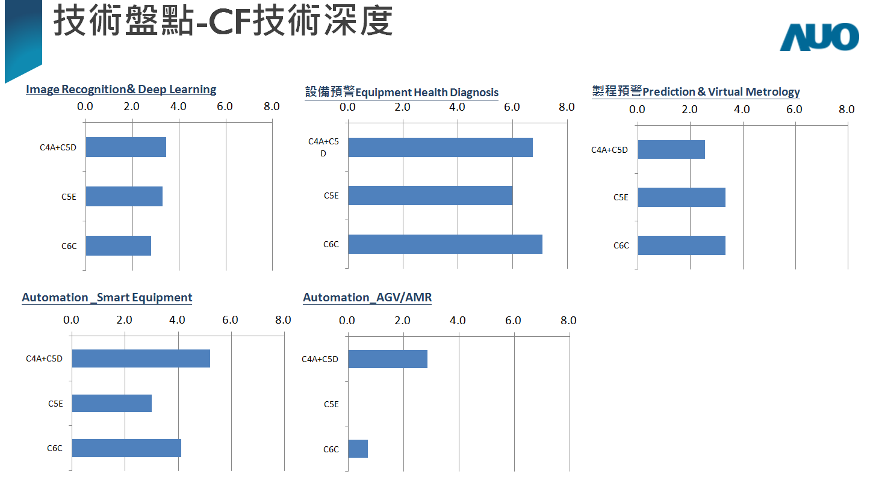
需求規格(產出可視化圖表1)
可視化圖表~所有人都可看所有廠區status
需求功能:
分3大中心呈現(LCD1/LCD2/CF)
標題:技術盤點-CF技術深度
追加說明:需by各廠副廠為單位
統計呈現(Array-CF及Cell副廠長)

Slide 7
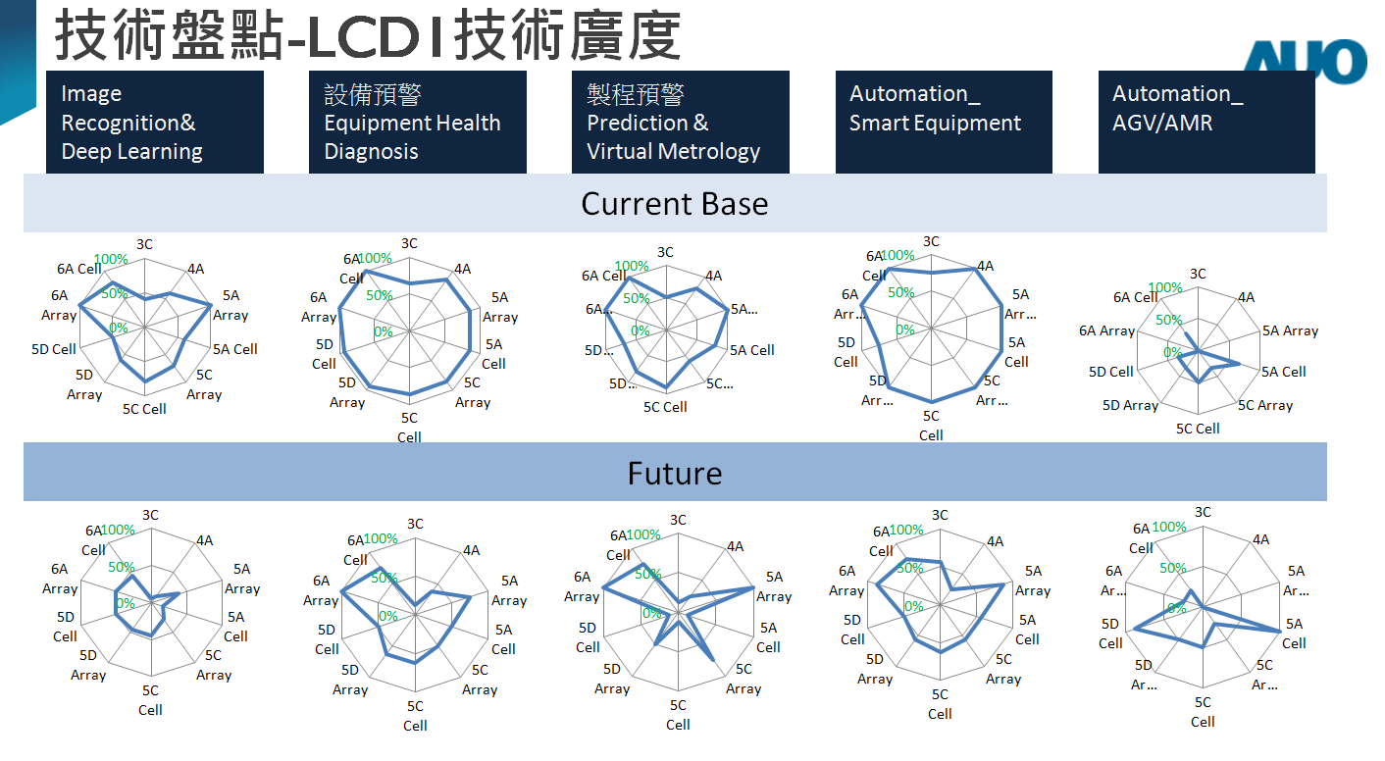
需求規格(產出可視化圖表2)
可視化圖表~所有人都可看所有廠區status
需求功能:
分3大中心呈現(LCD1/LCD2/CF)
標題:技術盤點-LCD1技術廣度
追加說明:需by各廠副廠為單位
統計呈現(Array-CF及Cell副廠長)

Slide 8
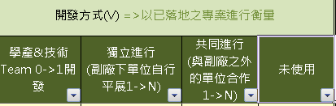
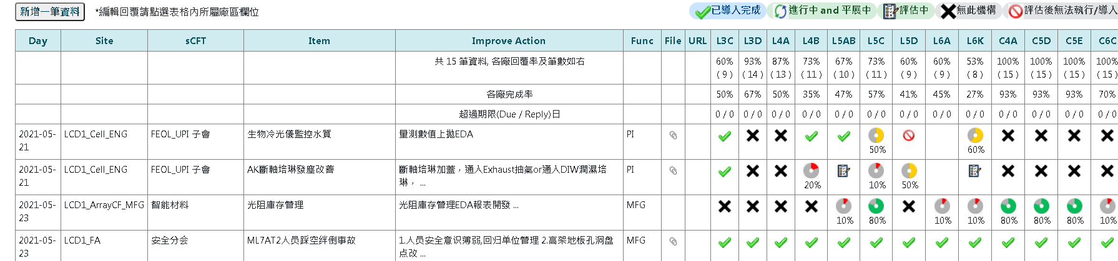
需求規格(產出可視化圖表3)
可視化圖表~所有人都可看所有廠區status
如下CFT benchmark平台所示，按技術各項目呈現各廠區status
http://tw100047906/report/CFT_Benchmark.aspx

Slide 9
需求規格(下載完整raw data) by 權限(如下為MMFA運作組only)
技術分類 |  |  | 底層技術 | 進階技術 | 開發方式(V) =>以已落地之專案進行衡量
技術 | 技術發展 Roadmap | 技術說明 | Base | Future | 學產&技術Team 0->1開發 | 獨立進行 (副廠下單位自行平展1->N) | 共同進行 (與副廠之外的單位合作1->N) | 未使用 | 備註 (未使用說明/需要協助點)
 |  |  |  |  | 0 | 0 | 0 | 1
Image Recognition & Deep Learning | Defect Generation | 缺陷生成（增量集），針對缺陷少見且資料缺乏，生成相同特徵的缺陷 | V |  |  |  | V
 | Model Transformation | 不同產品Ｍodel進行AI模型轉移 | V |  |  |  | V
 | Reinforcement Learning | 增強學習，目前使用在Array Auto repair |  | V |  |  | V
 | AVI Application (Moire, Demura, Mura Judge) | 自動偵測檢查，主要為應用在光箱為主 |  | V |  |  |  | V | 沒有需求
 | Object Detection | 物件偵測 | V |  |  |  | V
 | Object Tracking / Trajectory Detection | 物件追蹤，軌跡追蹤 |  | V |  |  | V
 | 3D Vision | 3D視覺 |  | V |  |  | V
 | DeNoise AI | 去模糊化功能 | V |  |  |  | V
 | Pose-Detection | 肢節偵測/辨識 |  | V | V |  |  |  | 2021年產學專案: 低成本室內定位技術應用於FAB之即時安全監控與進階工位管理(Array提出)
 | Electronic fence | 電子圍籬 | V |  |  |  | V
 | Compressed Image Restoration | 影像壓縮/還原作業 |  | V |  |  | V
 | Image Measurement | 量測系統，可提供量化數值進行後續作業 (例如：5C/7B) |  | V |  |  | V
 | NLP (文字) /文字偵測/輿情分析 |  |  | V |  |  |  | V | 智控中心Alarm code文字偵測/解析/ 推薦Action, 目前無熟悉NLP人員
 | NLP (語音) |  |  | V |  |  |  | V | 承如NLP(文字)專案, 可以透過語音進行推薦 服務, 目前無熟悉NLP人員

Slide 10
需求規格(下載raw data) by 權限(如下為各工廠只能下載自廠)
技術分類 |  |  | 開發方式(V) =>以已落地之專案進行衡量
技術 | 技術發展 Roadmap | 技術說明 | 學產&技術Team 0->1開發 | 獨立進行 (副廠下單位自行平展1->N) | 共同進行 (與副廠之外的單位合作1->N) | 未使用 | 備註 (未使用說明/需要協助點)
 |  |  | 0 | 0 | 0 | 1
Image Recognition & Deep Learning | Defect Generation | 缺陷生成（增量集），針對缺陷少見且資料缺乏，生成相同特徵的缺陷 |  |  | V
 | Model Transformation | 不同產品Ｍodel進行AI模型轉移 |  |  | V
 | Reinforcement Learning | 增強學習，目前使用在Array Auto repair |  |  | V
 | AVI Application (Moire, Demura, Mura Judge) | 自動偵測檢查，主要為應用在光箱為主 |  |  |  | V | 沒有需求
 | Object Detection | 物件偵測 |  |  | V
 | Object Tracking / Trajectory Detection | 物件追蹤，軌跡追蹤 |  |  | V
 | 3D Vision | 3D視覺 |  |  | V
 | DeNoise AI | 去模糊化功能 |  |  | V
 | Pose-Detection | 肢節偵測/辨識 | V |  |  |  | 2021年產學專案: 低成本室內定位技術應用於FAB之即時安全監控與進階工位管理(Array提出)
 | Electronic fence | 電子圍籬 |  |  | V
 | Compressed Image Restoration | 影像壓縮/還原作業 |  |  | V
 | Image Measurement | 量測系統，可提供量化數值進行後續作業 (例如：5C/7B) |  |  | V
 | NLP (文字) /文字偵測/輿情分析 |  |  |  |  | V | 智控中心Alarm code文字偵測/解析/ 推薦Action, 目前無熟悉NLP人員
 | NLP (語音) |  |  |  |  | V | 承如NLP(文字)專案, 可以透過語音進行推薦 服務, 目前無熟悉NLP人員

Slide 11
開發時程
5/20
5/27
6/3
6/E
8/E
1st 需求說明會議
2nd 設計規劃會議
3rd 設計規劃會議
初版完成
最終完成
致銘/ JS/小布Webb/Aken
JS/雅真/小布Webb/Aken
提供需求raw data
提供規格需求說明
提供新增可視化呈現規格需求說明(p.8)
相關流程/功能討論
5/20Follow up:
5/21回覆下週
可2nd 會議的時間
討論規劃及時程..致銘
5/27Follow up:
1.廠端修改記錄log留存查找—輔助審核確認..JS/雅真
2.廠端新增技術level之觸發Flower表單審核機制..JS/雅真
3.分數計算邏輯說明..Webb
4.工廠可操作人員名單:公版完成後，預計7月與工廠說明後提供(含部門/人名/代理人等)…小布/Webb/Aken

Slide 12
需求規格(Others)-20210527
1. 廠端修改記錄log留存查找—輔助審核確認
2. 廠端新增技術level(學產&技術Team 0->1開發/獨立進行/共同進行/未使用)的Flower表單審核機制
3.廠端可增減自我的技術項目(MMFA定版release的公版技術項目roadmap不可動到)

